Slide 1
Long-tailed classification
Zhuo Li
0601

Slide 2
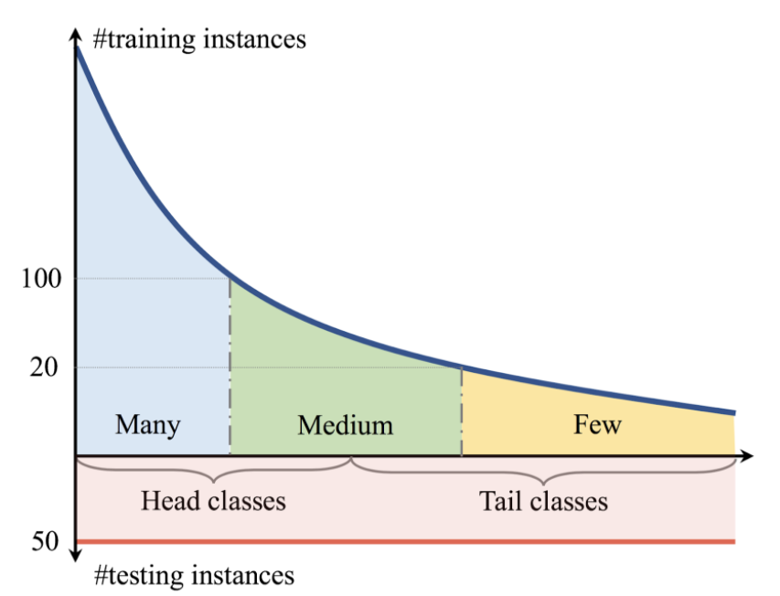
问题介绍
训练集：长尾分布
测试集：平衡分布
现有主流方法
Rebalancing the data: Up/Down sampling head/tail classes
Rebalancing the loss: assign larger/smaller weight to tail/head classes

Slide 3
目录
MetaSAug: Meta Semantic Augmentation for Long-Tailed Visual Recognition (CVPR 2021)
Distribution Alignment: A Unified Framework for Long-tail Visual Recognition (CVPR 2021)
OPTIMAL TRANSPORT FOR LONG-TAILED RECOGNITION WITH LEARNABLE COST MATRIX (ICLR 2022)

Slide 4
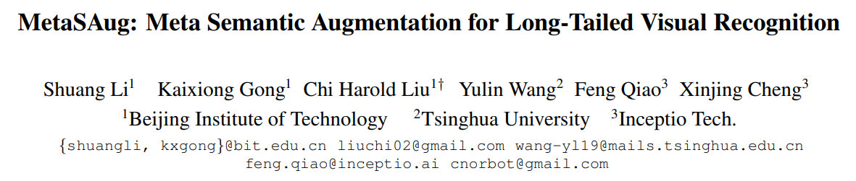
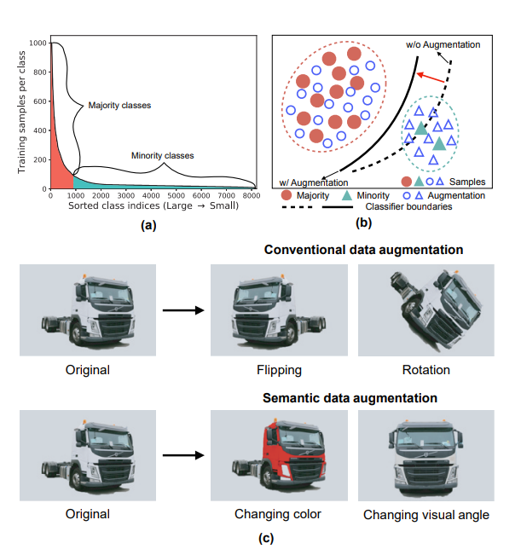
Background:
通过扩充少数类样本可以强化少数类的特征表达，使得特征空间中的classifier boundaries 更加明显。
原始的ISDA无法直接很好应用到long-tail的环境下。
Implicit semantic data augmentation (ISDA)【1】
从神经网络的高层特征中估计class-wise的协方差矩阵，并从一个高斯分布中对语义方向进行采样，从而增广特征
【1】https://arxiv.org/pdf/2007.10538.pdf
Notes:
提出了一种新颖的语义数据增广算法以补充传统方法。提出的方法受到了有趣的特性的启发，即深度网络可有效地学习线性化特征，即深度特征空间中的某些方向对应于有意义的语义转换，例如更改对象的背景或视角。基于此观察，在特征空间中沿许多这样的方向平移训练样本可以有效地扩展数据集以实现更多多样性。
一种基于采样的方法，以有效地获取语义上有意义的方向。然后，通过假设增强样本的数量达到无穷大，得出增强训练集上预期交叉熵（CE）损失的上限，从而得出高效的算法。

Slide 5
已知test dataset是balance的，我们期望着训练集也可以通过某种方式变得平衡，从而引入一个balance set来指导训练。
在使训练中样本尽可能平衡的过程中，对样本进行reweight。
前两步的结合 ，自然联想到可以使用meta learning的框架。我们用平衡的validation dataset去指导training dataset中样本权重的更新，无论是instance-level还是class-level。
技术上：
采用meta learning →
Motivation：
如果可以估计得到一个恰当的class-wise 特征协方差矩阵，且该矩阵被用于做long-tail的特征层面增强，那么在balance validation dataset上的loss就应该降低！

Slide 6
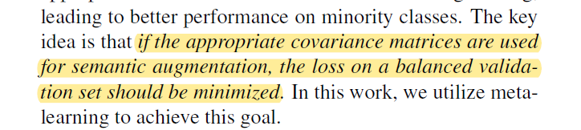

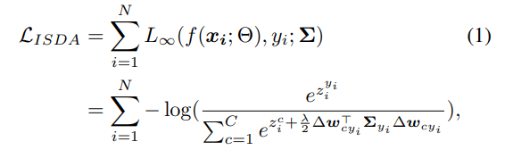

Method：
1. Original ISDA and Meta Semantic Augmentation
为每个类赋予一个权重
假设得到了这个最优的协方差矩阵，那么balance validation上的分类loss就应该下降
对于少数类，协方差矩阵无法训练好
可以看得出，需要进行迭代训练，无法通过一次性的梯度下降计算完成两个优化目标！
Notes:
where z c i is the c-th element of the logits output of xi ,
∆wcyi = (wc − wyi ) and wc is the c-th column of the weight matrix of last fully connected layer.
By optimizing this upper bound LISDA, ISDA can fulfill the equivalent semantic augmentation procedure efficiently

Slide 7
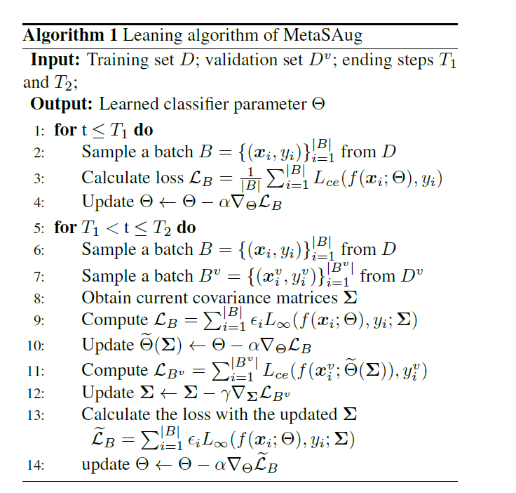
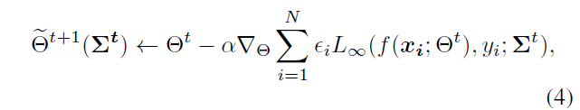
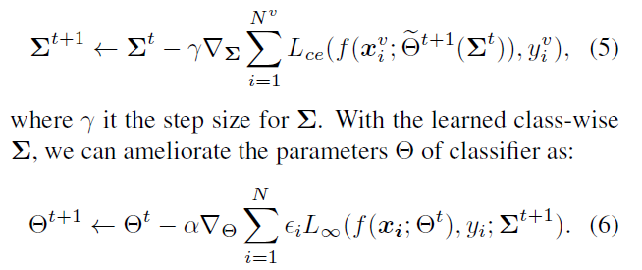
Method：
2. Online approximation
先用不平衡训练集训练一定epoch的模型，此时和特征强化无关
正式进入到模型和特征强化两个loss的迭代更新中
具体来做的时候很简单，分两次进行求导和更新即可。
Notes:
where z c i is the c-th element of the logits output of xi ,
∆wcyi = (wc − wyi ) and wc is the c-th column of the weight matrix of last fully connected layer.
By optimizing this upper bound LISDA, ISDA can fulfill the equivalent semantic augmentation procedure efficiently

Slide 8

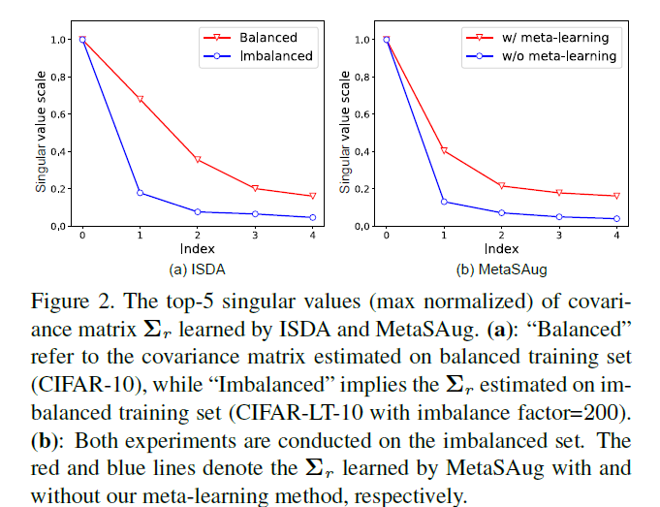
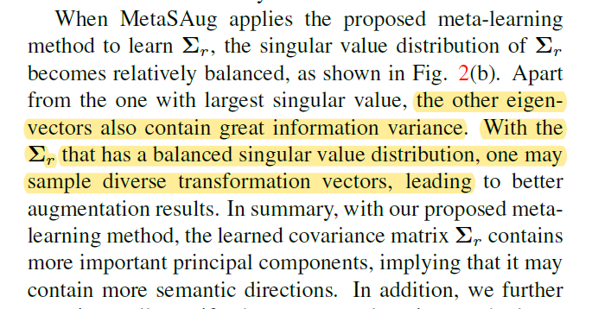
Discussion
Notes:
where z c i is the c-th element of the logits output of xi ,
∆wcyi = (wc − wyi ) and wc is the c-th column of the weight matrix of last fully connected layer.
By optimizing this upper bound LISDA, ISDA can fulfill the equivalent semantic augmentation procedure efficiently

Slide 9
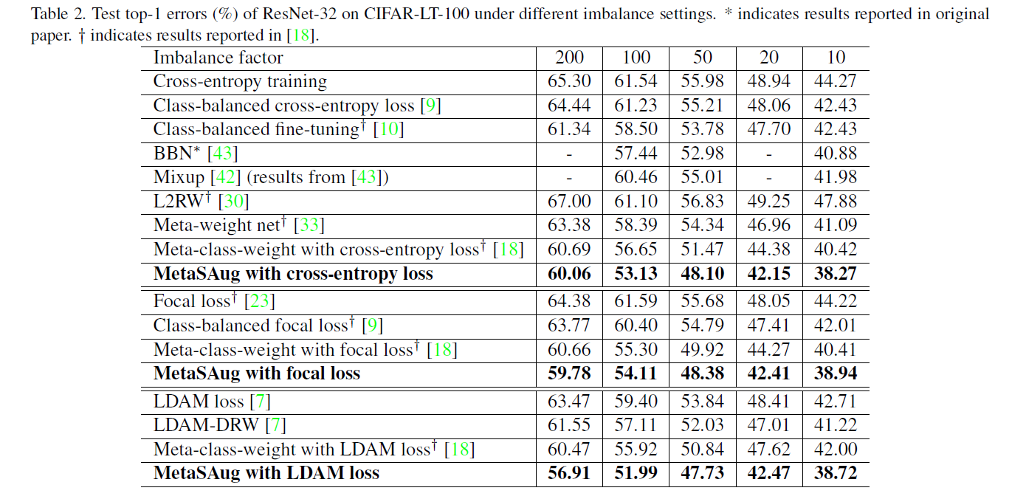
Experiment
Dataset: CIFAR-LT-10, CIFAR-LT-100, ImageNet-LT, iNaturalist 2017 and iNaturalist 2018
Notes:
where z c i is the c-th element of the logits output of xi ,
∆wcyi = (wc − wyi ) and wc is the c-th column of the weight matrix of last fully connected layer.
By optimizing this upper bound LISDA, ISDA can fulfill the equivalent semantic augmentation procedure efficiently

Slide 10
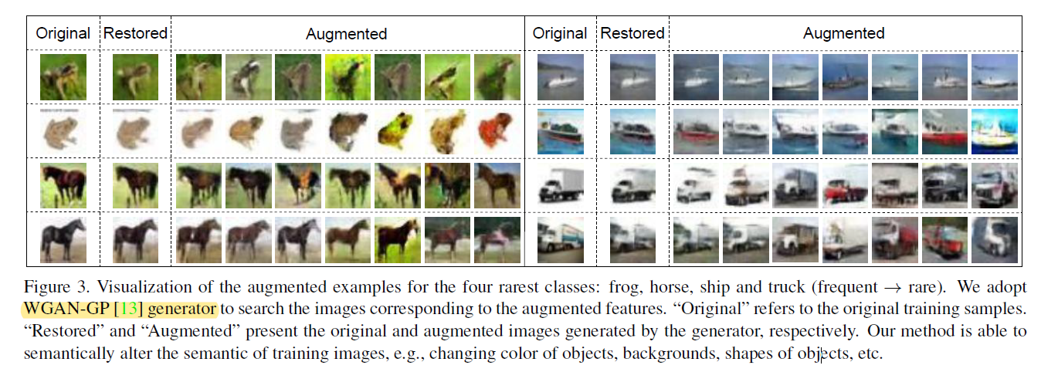
Experiment
Notes:
where z c i is the c-th element of the logits output of xi ,
∆wcyi = (wc − wyi ) and wc is the c-th column of the weight matrix of last fully connected layer.
By optimizing this upper bound LISDA, ISDA can fulfill the equivalent semantic augmentation procedure efficiently

Slide 11
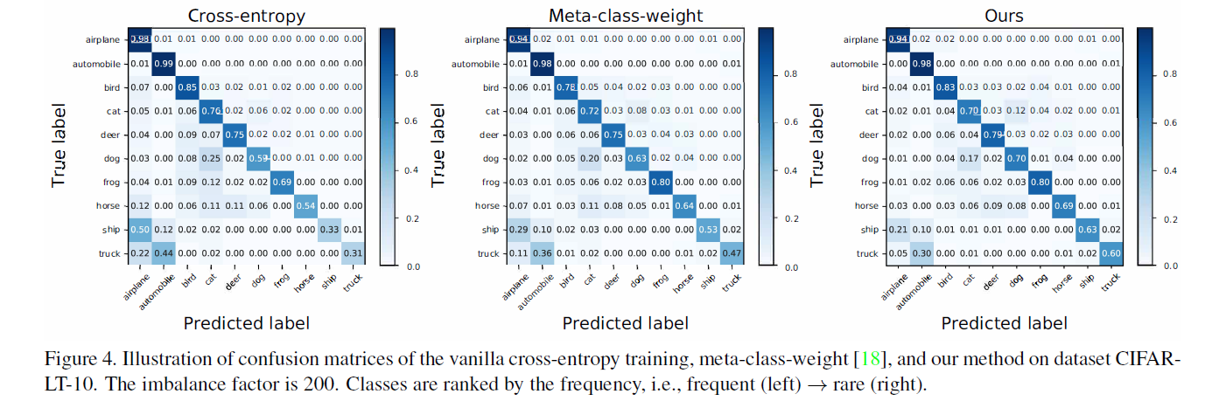
Experiment
Notes:
where z c i is the c-th element of the logits output of xi ,
∆wcyi = (wc − wyi ) and wc is the c-th column of the weight matrix of last fully connected layer.
By optimizing this upper bound LISDA, ISDA can fulfill the equivalent semantic augmentation procedure efficiently

Slide 12
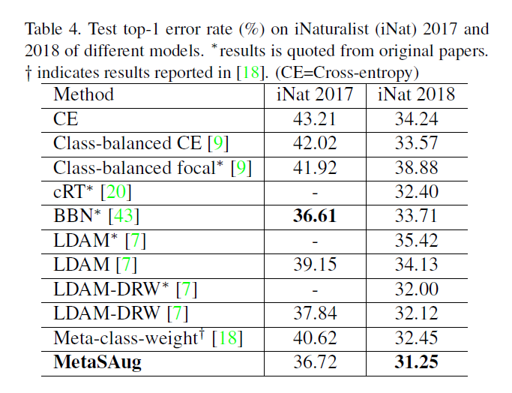
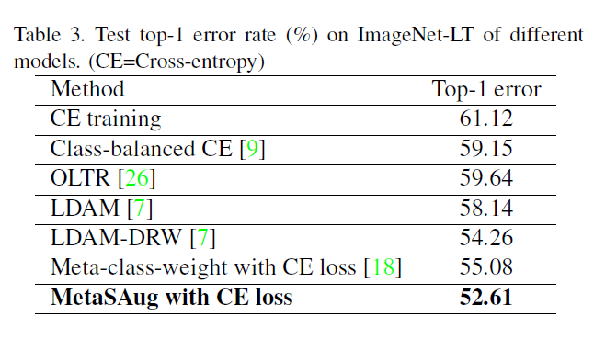
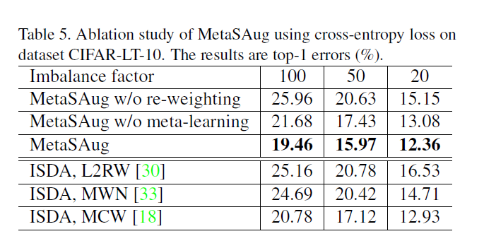
Experiment
Notes:
where z c i is the c-th element of the logits output of xi ,
∆wcyi = (wc − wyi ) and wc is the c-th column of the weight matrix of last fully connected layer.
By optimizing this upper bound LISDA, ISDA can fulfill the equivalent semantic augmentation procedure efficiently

Slide 13
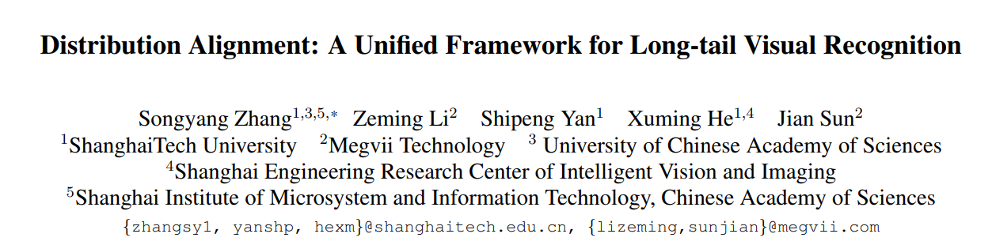
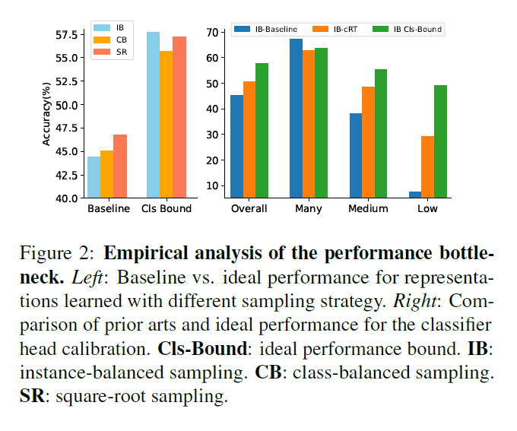
Background:
Two stage方法往往需要大量的调参，限制了训练和测试的分布平衡。
对已有的two stage进行了消融，发现限制模型能力的地方在于“biased decision boundary”。

Slide 14
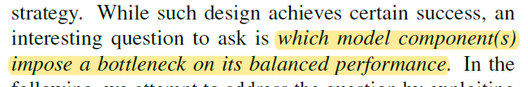
对过去two stage 方法的消融
对于左边的图：
Baseline指的是用不平衡的ImageNet去完整训练一个模型
Cls Bound指的是用不平衡的ImageNet去训练模型，然后用平衡的ImageNet+各种采样方法去fine tune分类器（冻结前层）
对于右边的图：
在左图的基础上，选择表现最好的instance balance 采样方法 + 现有的解耦特征表示和分类器的方法，继续探究其表现能力
结论
不平衡的数据集足以训练出来一个强大的特征表示，分类器的性能成为了最后分类的阻碍
差异在于classify的分布差异

Slide 15
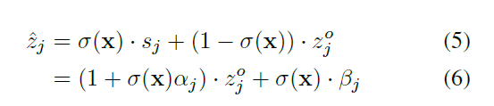
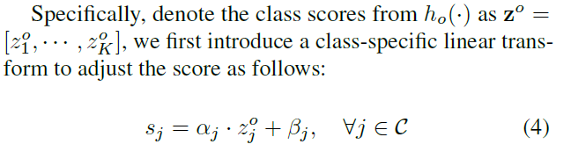
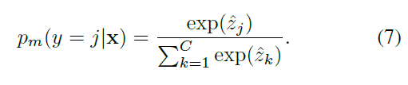
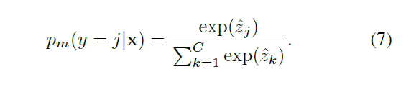
Joint Learning Stage. 第一阶段使用不平衡的数据集和instance balanced策略去训练模型。分类器有严重的bias
第二阶段特征提取冻结，来优化分类器的bias问题。
Method：
Unified Distribution Alignment
1. Adaptive Calibration Function

Slide 16

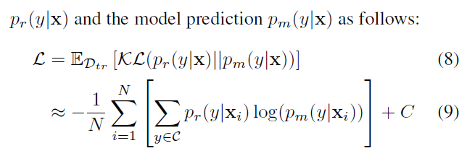

Joint Learning Stage. 第一阶段使用不平衡的数据集和instance balanced策略去训练模型。分类器有严重的bias
第二阶段特征提取冻结，来优化分类器的bias问题。
Method：
Unified Distribution Alignment
2. Alignment with Generalized Re-weighting

Slide 17
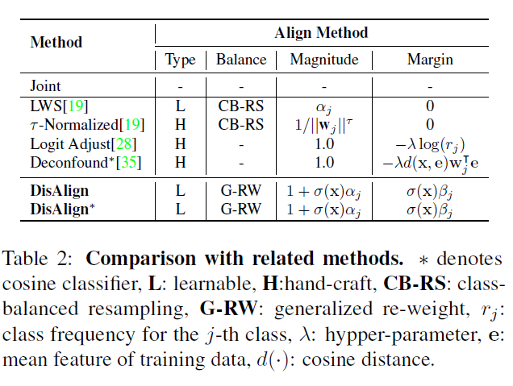
Discussion
以往方法几乎都是做class-level，因此很难应用到分割或检测。而本文方法可以轻松扩展到instance-level和pixel-level。

Slide 18
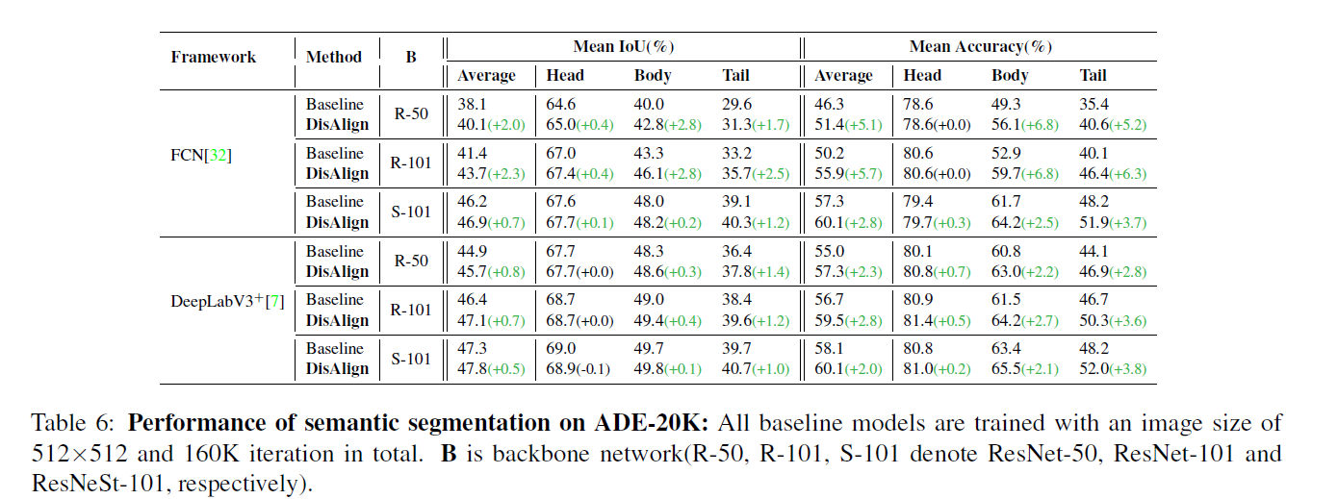
Experiment
Dataset: Places-LT, ImageNet-LT, and iNaturalist 2018

Slide 19
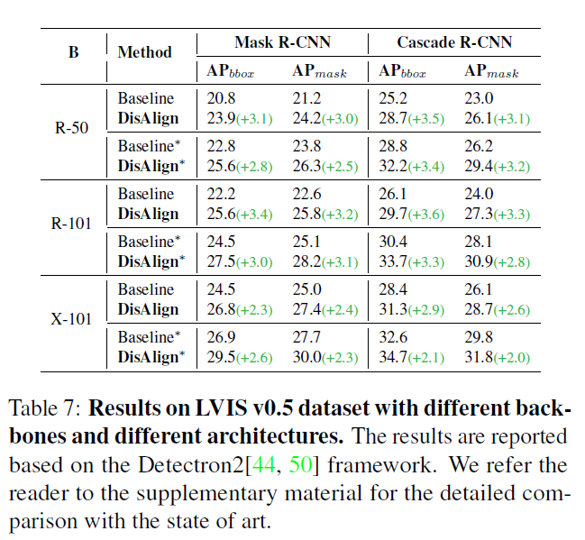
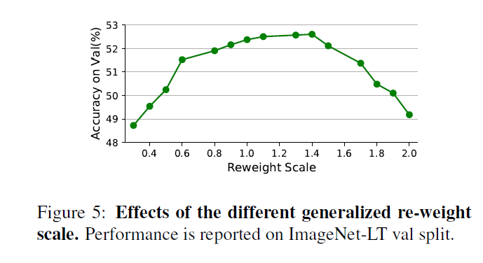
Experiment

Slide 20
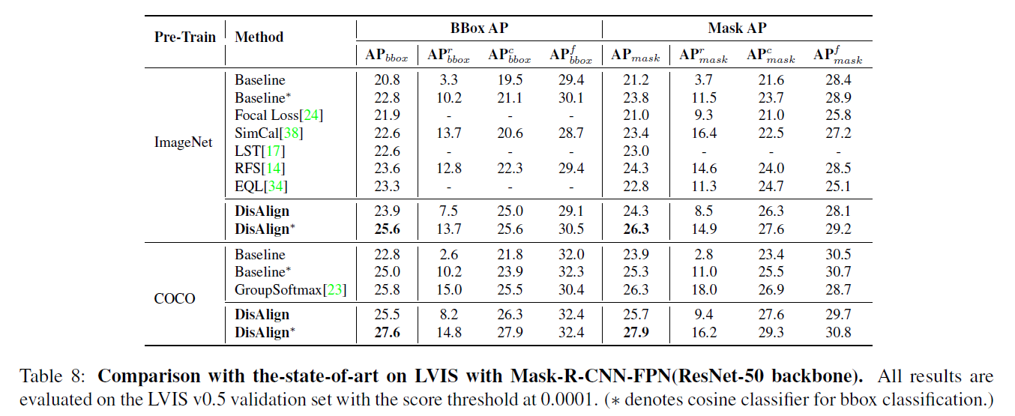
Experiment

Slide 21
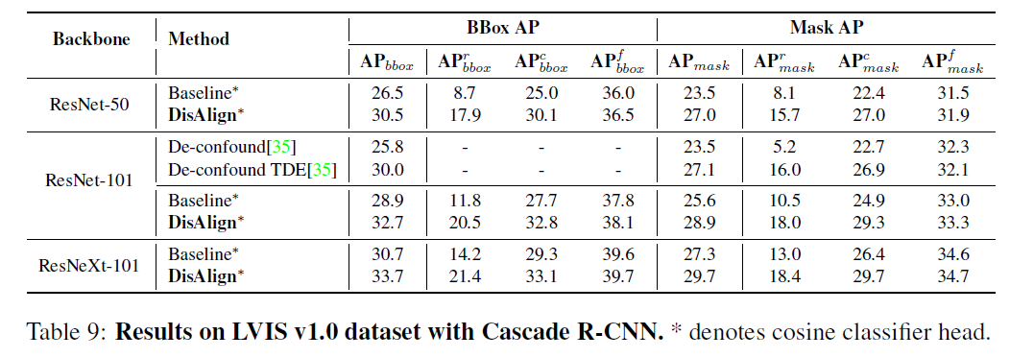
Experiment

Slide 22
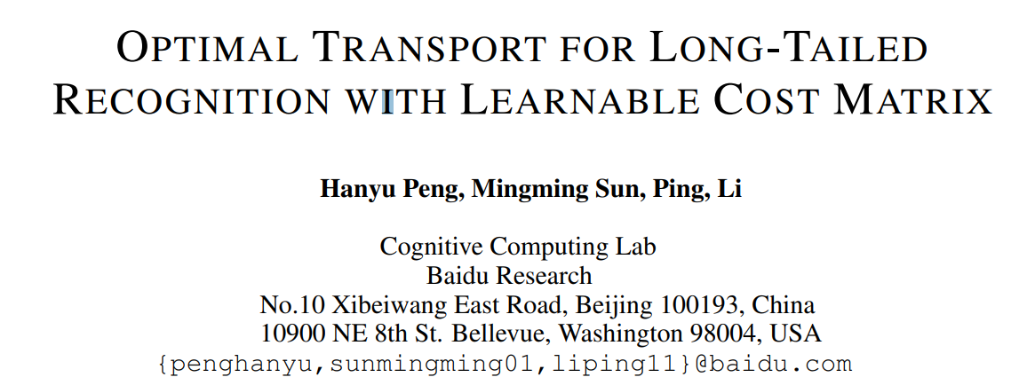
Background:
传统对于logit 的post-hoc纠正简单高效，但是往往基于统计假设导致调整能力有限。【2】
在1的基础上，我们对问题重新进行了分析和建模，发现对logit的尾纠正等同于拉近两个分布的优化问题，从而可以联系到optimal transport。
【2】https://arxiv.org/pdf/2007.07314.pdf

Slide 23
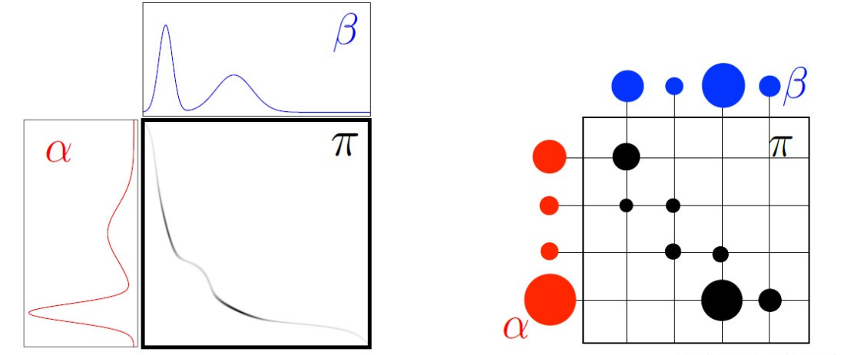



技术上：
Optimal Transport 最优传输
原始问题
变形后
约束

Slide 24



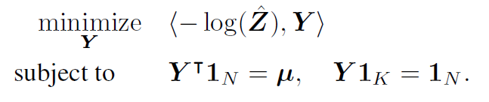
原始logit adjustment
Method：
1. POST-HOC CORRECTION FORMALISED FROM AN OT PERSPECTIVE
保证refined的标签分布要尽可能贴近测试中的标签分布，同时还保证refined 标签分布和其原始预测分布尽可能相似
C()是某种对模型输出logit的变换，这里作者选择了-log，是因为传输代价矩阵必须是正定的

Slide 25
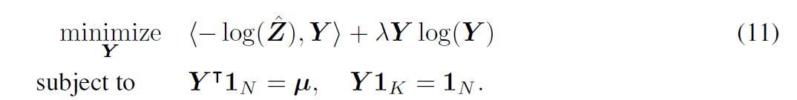
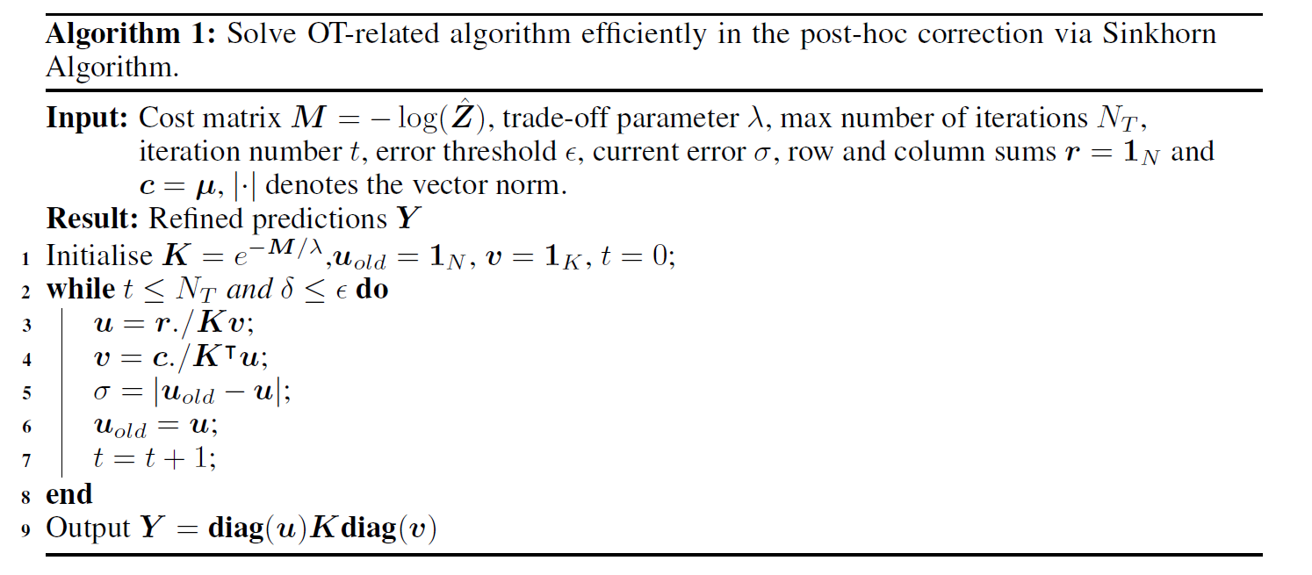
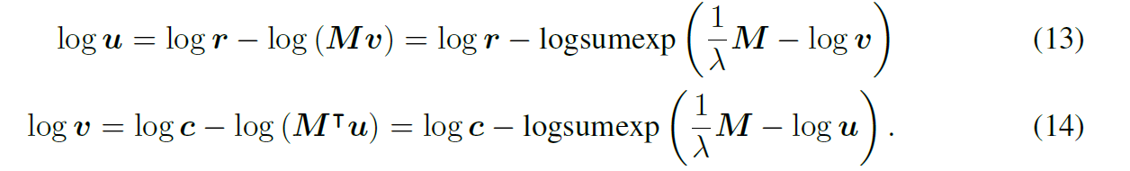
Method：
1. POST-HOC CORRECTION FORMALISED FROM AN OT PERSPECTIVE
加入熵约束后，可以使用Sinkhorn算法去计算ot loss，从而可以并行的加速优化，但是失去了解析解。正常情况下是可以直接求出来解析解的，也就是可以把传递矩阵直接算出来

Slide 26
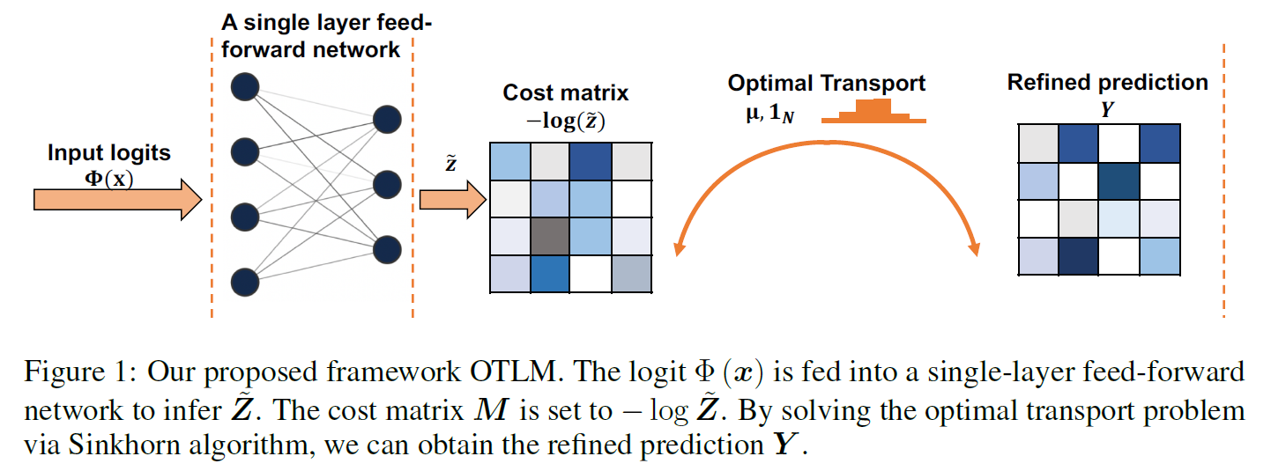
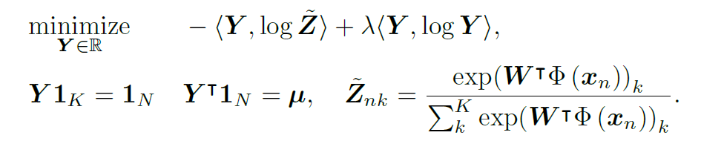
Method：
2. COST FUNCTION LEARNING VIA LINEAR MAPPING

Slide 27
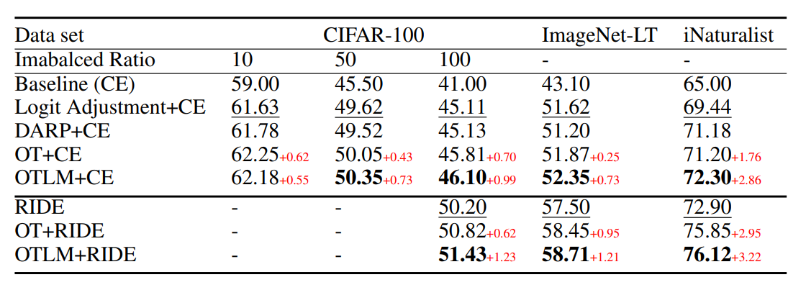
Experiment
Dataset: CIFAR-100-LT, ImageNet-LT, and iNaturalist 2018

Slide 28
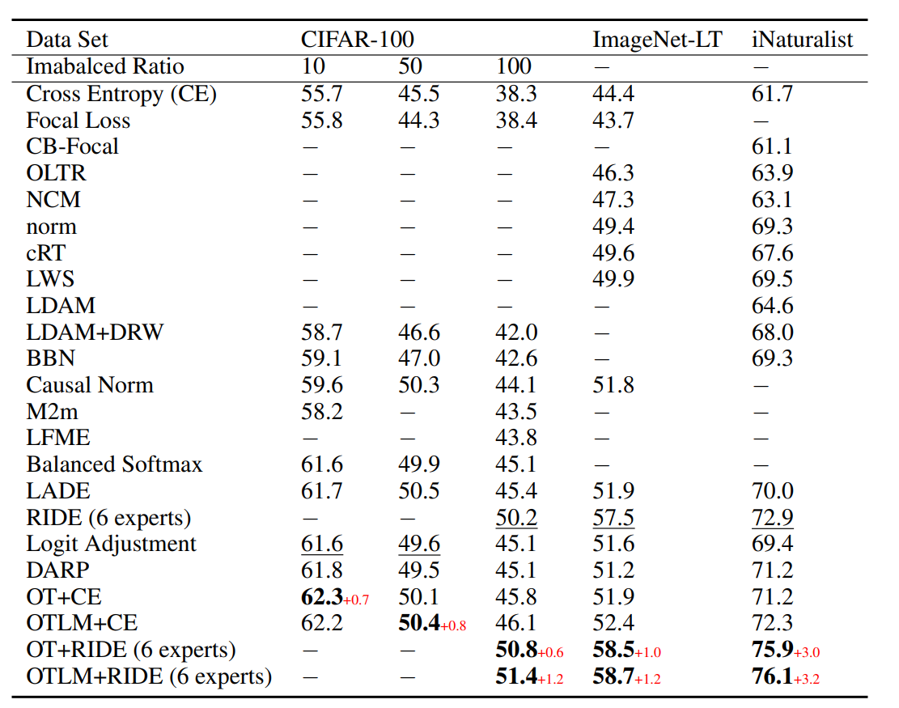
Experiment
Dataset: CIFAR-100-LT, ImageNet-LT, and iNaturalist 2018

Slide 29
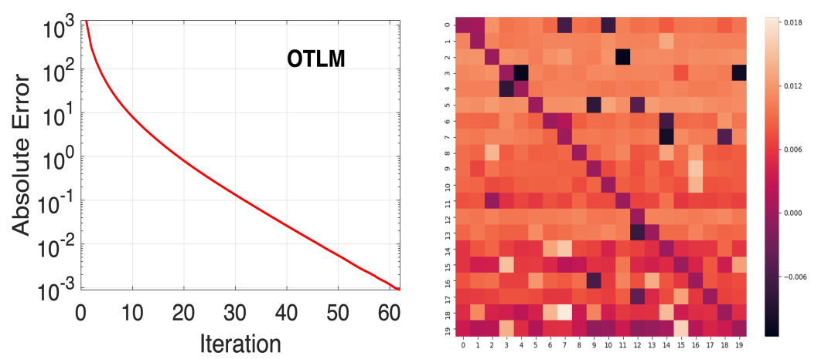
Experiment
Dataset: CIFAR-100-LT, ImageNet-LT, and iNaturalist 2018

Slide 30
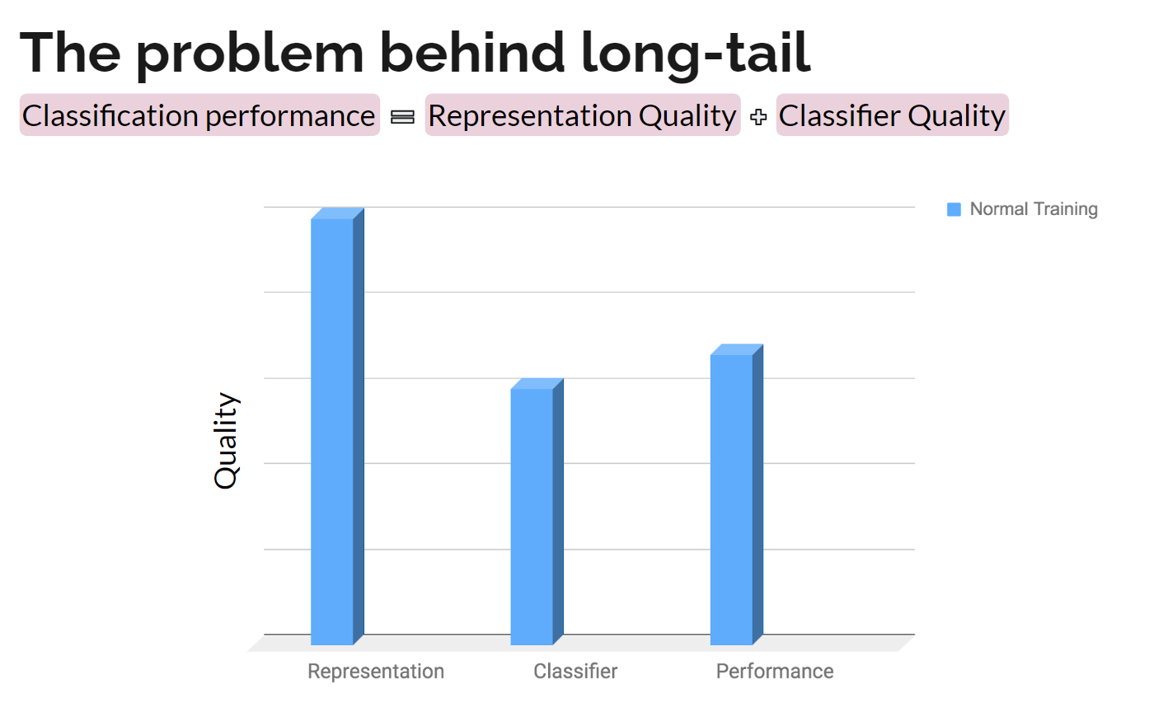
总结：
1. 解耦feature extractor和classify的必要性。不平衡的数据集可以得到强大的表征，但是如何约束分类性能。
2. 除了用一个平衡的validation dataset去指导训练外，是否还有别的方式？因为这种的方式是因为我们已经预知了test dataset是平衡的。
3. 当test dataset也不平衡时？
4. 如何将这种图像的不平衡扩展到其它模态数据？

Slide 31
谢谢大家！

